Slide 1
Հրթիռների հետագծի կանխատեսում
Արթուր Բերբերյան
ՄՄԹ440
Թեզի ղեկավարը՝ Մաչկալյան Գրիգոր

Slide 2
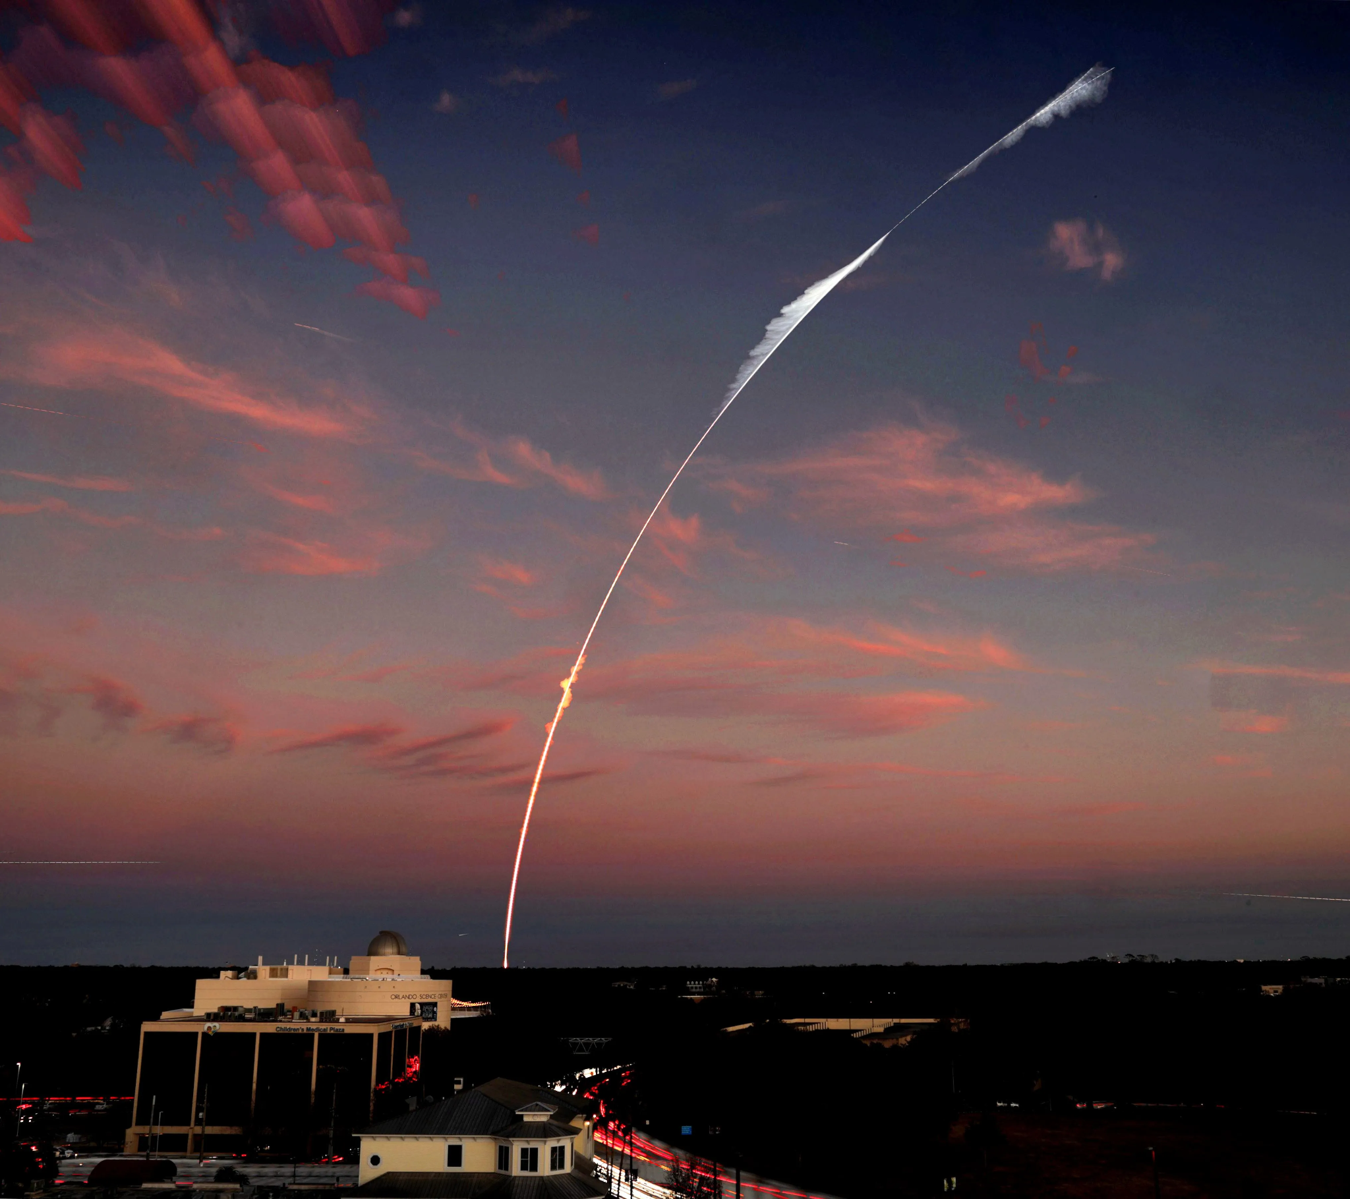

Slide 3
1. Խնդրի հայտարարություն:
Ժամանակակից աշխարհում հրթիռային տեխնոլոգիաները մեծ նշանակություն ունեն թե՛ ռազմական, թե՛ քաղաքացիական ոլորտներում։ Հրթիռի ճշգրիտ հետագծի կանխատեսումը թույլ է տալիս բարելավել նրա կառավարման համակարգերը, բարձրացնել թիրախին հասնելու հավանականությունը և ապահովել թռիչքի անվտանգությունն ու արդյունավետությունը։ Հատկապես կարևոր է նման կանխատեսումները իրականացնել իրական ժամանակում, հաշվի առնելով մթնոլորտային պայմանները, քամու ուժգնությունը, մեկնարկի անկյունը եւ այլ արտաքին գործոններ։

Slide 4
2. Նպատակը և հիմնական խնդիրները:
Աշխատանքի նպատակը հրթիռի հետագծի կանխատեսման համար մաթեմատիկական մոդելի եւ հաշվողական ալգորիթմի մշակումն է, որը կկարողանա հաշվի առնել տարբեր արտաքին և ներքին գործոններ։ • Հրթիռի շարժման դինամիկայի մաթեմատիկական մոդելավորման հիմունքների ուսումնասիրություն՝ ներառյալ մթնոլորտային միջավայրի ազդեցությունները։
• Բազային դիֆերենցիալ հավասարումների ձևակերպում և դրանց թվային լուծման մեթոդների ընտրություն։
• Հետևողական մոդելների և ալգորիթմների մշակում՝ թռիչքի տարբեր փուլերում ճշգրիտ հետագիծ կանխատեսելու նպատակով։
• Արդյունքների վերլուծություն և սխալների գնահատում տարբեր նախնական պայմաններում։
• Մոդելավորման համակարգի ծրագրային իրականացում՝ հնարավոր իրական ժամանակում օգտագործման համար։

Slide 5
NPUA
Poplavok Park
Cascade
BSU
Opera
Surb Anna Church
Loft
ESU
Areva Hostel
Republic Square

Slide 6
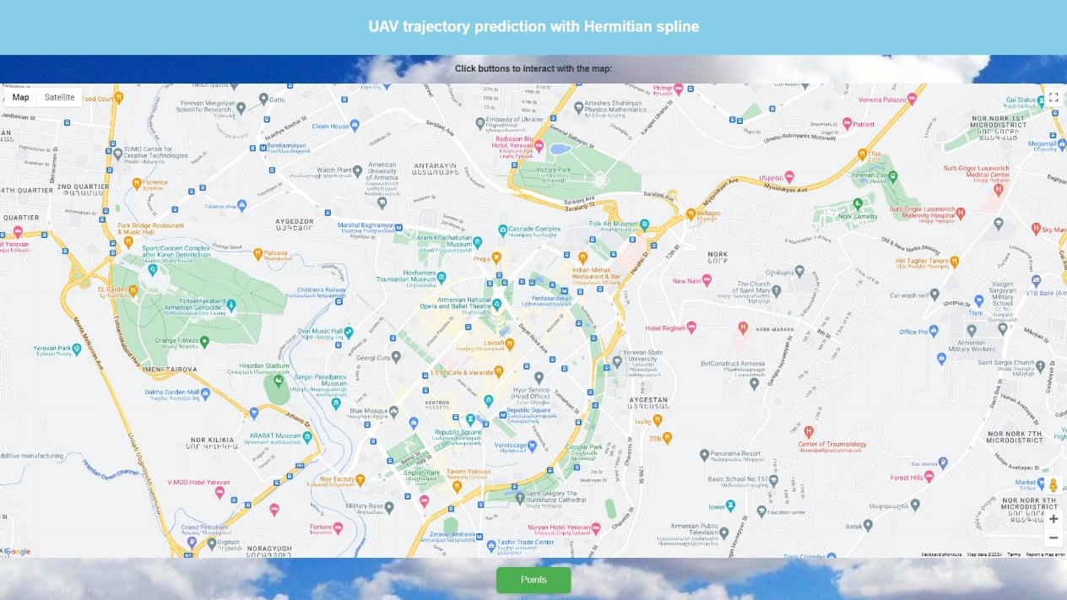

Slide 7
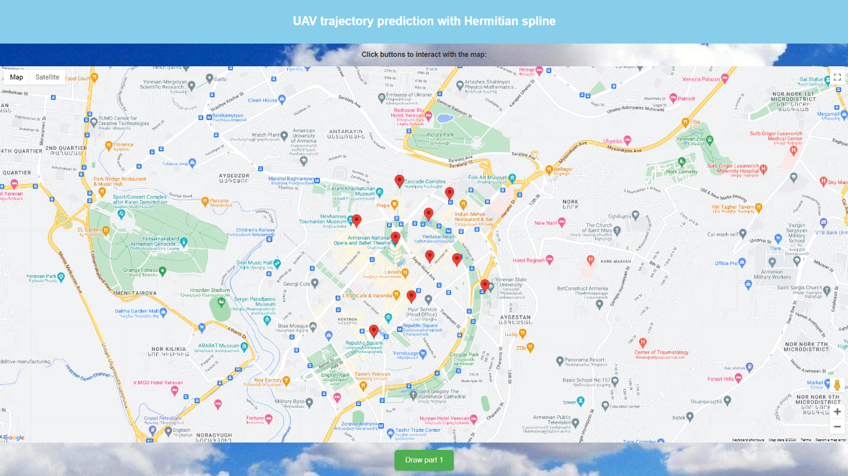

Slide 8


Slide 9


Slide 10


Slide 11


Slide 12


Slide 13


Slide 14


Slide 15
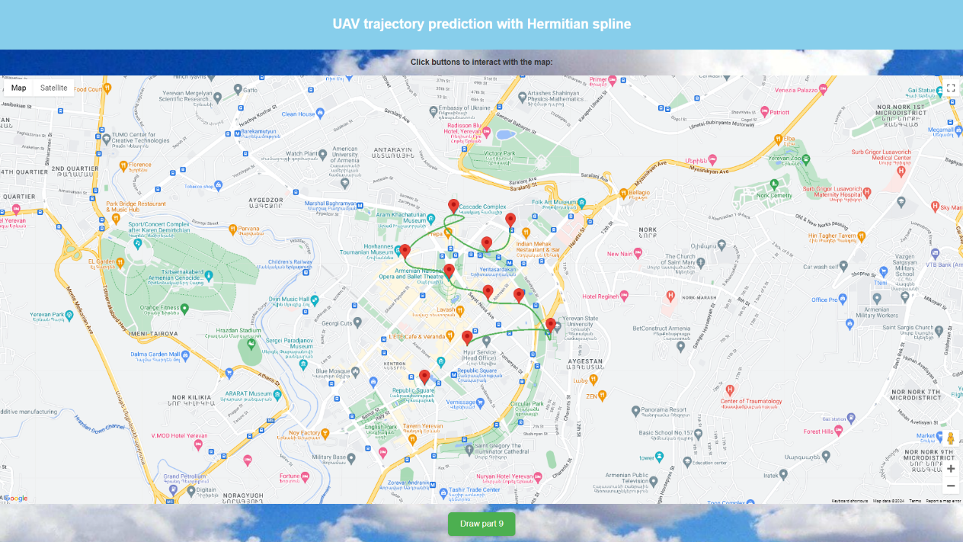

Slide 16


Slide 17
Շնորհակալություն

